Slide 1

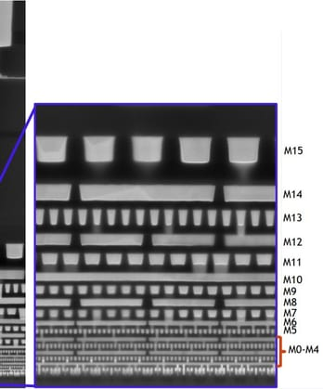
SF0.7 KVKB RXFKJ.6C ET results
●
평가목적 ; I1 etch TiN/SiN dual hardmask 적용 평가
●
평가결과 ;
POR 대비 TiN 박막 + SiN 진행 시 ATOI CD 동등 수준 (Δ-0.09 nm)
ET 결과 VCHN/VMA/CMA POR 대비 동등수준 / CMBSRP 2.0%p 개선
호환 가능 — 추가 1 lot 모니터링 후 전환 (I1 DC 기준)
Barrier/Cu 계면 HR-TEM / BEOL metal stack X-SEM (TechInsights)
●
I1 ATOI CD
WAFER | MEAN (nm) | 3σ (nm) | RANGE (nm) | Δ vs TARGET
W13(POR) | 20.17 | 0.98 | 3.13 | -0.03
W22(POR) | 20.15 | 0.96 | 2.88 | -0.05
W04 | 20.11 | 1.04 | 3.26 | -0.09
W07 | 20.09 | 1.13 | 3.52 | -0.11
W10 | 20.04 | 1.18 | 3.66 | -0.16
W15 | 20.06 | 1.04 | 3.20 | -0.14
W17 | 20.05 | 1.18 | 3.77 | -0.15
W21 | 20.09 | 1.08 | 3.18 | -0.11
POOLED | 20.09 | 1.10 | 3.77 | -0.11

Slide 2
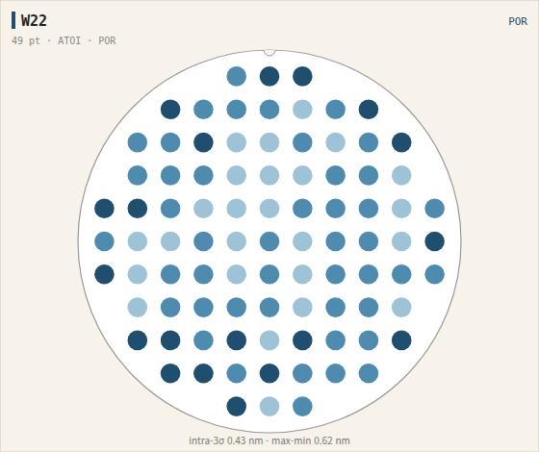
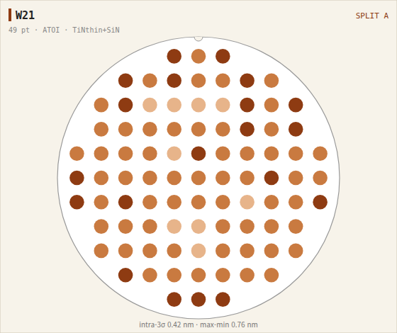
I1 ATOI CD wafer map
Split A: ATOI CD POR 대비 Δ-0.09 nm, edge 영역 편차 POR 동등

Slide 3
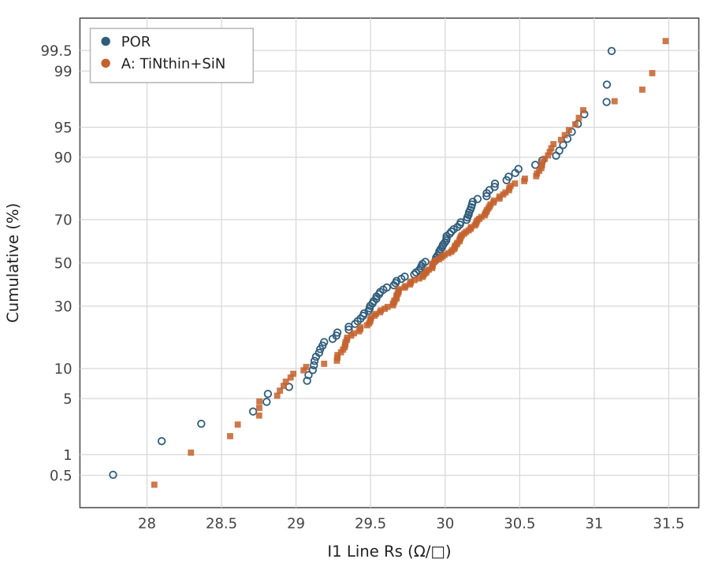
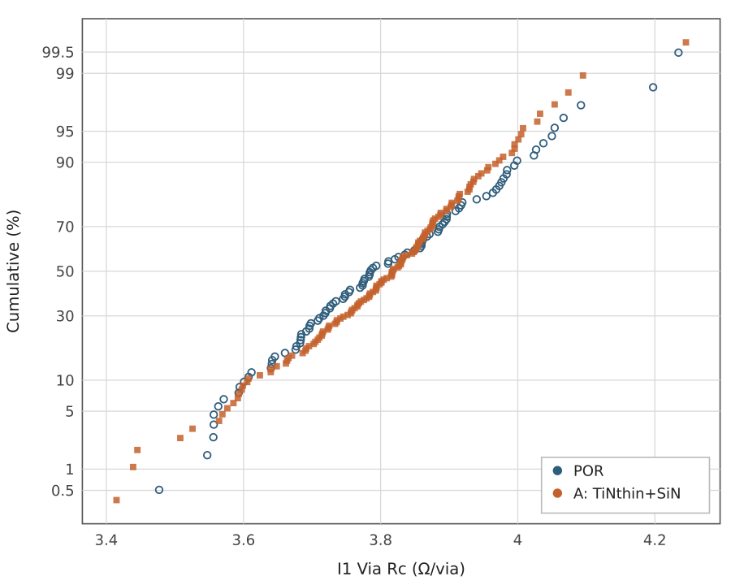
I1 Line Rs / Via Rc cumulative distribution
Split A: Line Rs +0.2% / Via Rc +0.9% (median, POR 대비)

Slide 4
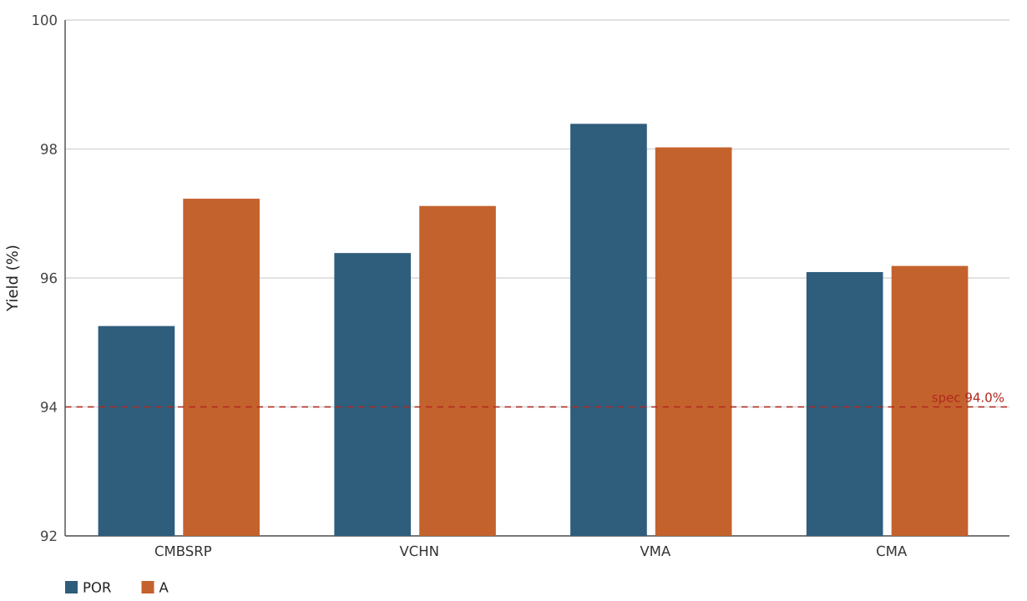
Split 별 평균 yield 비교
●
Summary
A: 전 item POR 동등
→ 호환 가능

